Slide 1


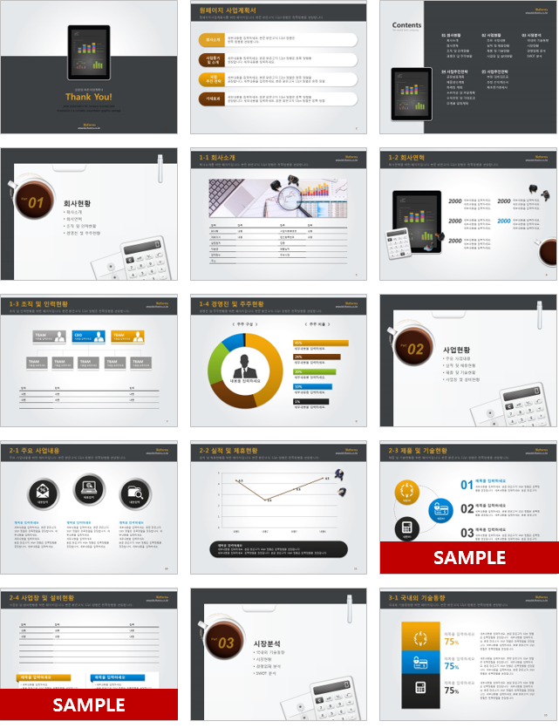
Bizforms PowerPoint
금융 사업계획서(표준)
파워포인트 > 표준작성법 > 사업계획서
사업계획서 표준작성 샘플 포함
31 page
원본 PPT 바로가기 >
http://www.bizforms.co.kr/bms/check.asp?code=bs3217338750418&go_url=http%3a%2f%2fpowerpoint.bizforms.co.kr%2fform_view%2fview.asp%3fnumber%3d105663%26v_flag%3d0

Slide 2

10
전문가 조언
2-3 제품 및 기술현황
Bizforms
www.bizforms.co.kr
제품 및 기술현황을 위한 페이지입니다. 본문 맑은고딕 12pt 정렬은 왼쪽정렬을 권장합니다.
[제품 및 기술현황]
현재 생산하고 있는 제품, 서비스 또는 기술의 상세한 내용을 기재합니다.
단순히 텍스트로 구성하는 것보다 제품 또는 서비스방식을 이미지화하여 한눈에 알 수 있게 표현하는 것이 좋습니다.
01
제목을 입력하세요
세부내용을 입력하세요. 본문 맑은고딕 10pt 정렬은 왼쪽정렬을 권장합니다. 세부내용을 입력하세요. 본문 맑은고딕
내용01
02
이 상자는 출력 시 나오지 않습니다.
완성 후 삭제해주세요.
제목을 입력하세요
세부내용을 입력하세요. 본문 맑은고딕 10pt 정렬은 왼쪽정렬을 권장합니다. 세부내용을 입력하세요. 본문 맑은고딕
내용02
03
제목을 입력하세요
내용03
세부내용을 입력하세요. 본문 맑은고딕 10pt 정렬은 왼쪽정렬을 권장합니다. 세부내용을 입력하세요. 본문 맑은고딕

Slide 3
11
전문가 조언
2-4 사업장 및 설비현황
Bizforms
www.bizforms.co.kr
사업장 및 설비현황을 위한 페이지입니다. 본문 맑은고딕 12pt 정렬은 왼쪽정렬을 권장합니다.
[사업장 및 설비현황]
현재의 사업장과 향후 사업장 확보계획 및 설비현황과 설비 도입계획 등을 기재합니다.
항목 | 항목 | 항목
내용 | 내용 | 내용
내용 | 내용 | 내용
이 상자는 출력 시 나오지 않습니다.
완성 후 삭제해주세요.
제목을 입력하세요
제목을 입력하세요
세부내용을 입력하세요.
본문 맑은고딕 10pt 정렬은 왼쪽정렬을 권장합니다.
왼쪽정렬을 권장합니다.
세부내용을 입력하세요.
세부내용을 입력하세요.
본문 맑은고딕 10pt 정렬은 왼쪽정렬을 권장합니다.
왼쪽정렬을 권장합니다.
세부내용을 입력하세요.

Slide 4


Slide 5


Slide 6

원본 PPT
바로가기
http://powerpoint.bizforms.co.kr/form_view/view.asp?number=186250&v_flag=0

Slide 7









Bizforms PowerPoint
사업계획서 추천 파워포인트 샘플
Ctrl + 클릭 시 페이지로 이동합니다.
바로가기 >
바로가기 >
바로가기 >
바로가기 >
바로가기 >
바로가기 >
바로가기 >
바로가기 >

Slide 8






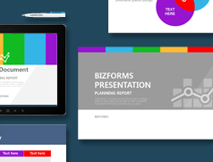

Bizforms PowerPoint
컬러별 추천 파워포인트 샘플
Ctrl + 클릭 시 페이지로 이동합니다.
바로가기 >
바로가기 >
바로가기 >
바로가기 >
바로가기 >
바로가기 >
바로가기 >
바로가기 >

Slide 9


